Slide 1

ITIL 4
Cuatro dimensiones de ITIL
Organizaciones y personas
Información y tecnología
Socios y proveedores
Flujos de valor y procesos

Slide 2
Cuatro dimensiones de ITIL Fundamentos de ITIL 4
Las 4 dimensiones de la Gestión del Servicio.
Las cuatro dimensiones de la Gestión del Servicio son:
Organizaciones y personas
Información y tecnología
Socios y proveedores
Flujos de valor y proceso
Factores externos que pueden afectar a las 4 dimensiones para la generación del servicio.

Slide 3
Cuatro dimensiones de ITIL Fundamentos de ITIL 4
Las 4 dimensiones de la Gestión del Servicio.
Si en la generación de un servicio no se consideran las 4 dimensiones del servicio, este puede no llegar a entregarse, o entregarse con problemas de calidad o eficacia.
Ejemplo: entregar un servicio que no tiene establecidos los flujos de valor y procesos va a traer como consecuencias problemas de control o ineficiencia en la ejecución del servicio.

Slide 4
Cuatro dimensiones de ITIL Fundamentos de ITIL 4
1. Organizaciones y personas.
En el sistema de valor de ITIL, las personas se vuelven un pilar fundamental en el desarrollo empresarial, por lo que la administración de personal se vuelve uno de los retos mas importantes en el desarrollo de las empresas.
Esta dimensión cubre :
Personas y equipos
Habilidades y competencias
Roles y responsabilidades
Cultura organizacional
Estilos de administración y liderazgo
Estructuras organizacionales

Slide 5
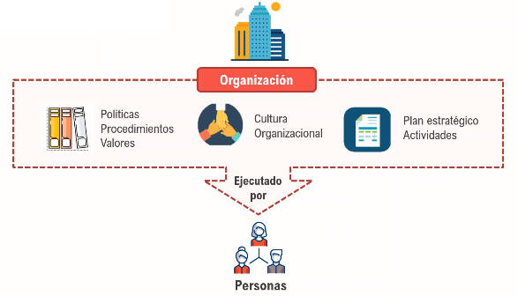
Cuatro dimensiones de ITIL Fundamentos de ITIL 4
1. Organizaciones y personas.
Las organizaciones cuentan con Políticas, procedimientos, Cultura organizacional, planes estratégicos, pero todo esto es ejecutado por personas.
De allí la importancia de contar con un equipo calificado que permita conseguir los objetivos de la empresa y la generación adecuada de servicios.

Slide 6
Cuatro dimensiones de ITIL Fundamentos de ITIL 4
2. Información y tecnología.
El uso de la tecnología tiene como finalidad capturar, procesar y cuidar la información de los clientes. La administración de estos datos es uno de los factores mas importantes en la entrega de los servicios.
Esta dimensión pone mayor atención en:
Elección de la tecnología a utilizar para procesar la información
Tratamiento de la Información
Seguridad de la Información

Slide 7
Cuatro dimensiones de ITIL Fundamentos de ITIL 4
2. Información y tecnología.
Transformación digital.
Rápidos avances tecnológicos que afectan de manera positiva o negativa a los negocios
Metodologías Agiles
Cambios disruptivos
Virtualización
Big Data
Internet de las cosas
Computo en la nube
Todo esto debe estar orientado a mejorar la experiencia del usuario

Slide 8
Cuatro dimensiones de ITIL Fundamentos de ITIL 4
2. Información y tecnología.
Transformación digital.
El principal cambio disruptivo en el que ITIL pone atención es el computo en la nube :
Nos permite contar con capacidad elástica de crecimiento
Rapidez y alcance global de la implementación de servicios
Diversificar métodos de inversión y costos
Ofrece garantías efectivas y seguridad de la información.

Slide 9
Cuatro dimensiones de ITIL Fundamentos de ITIL 4
3. Socios y proveedores.
Un proveedor de servicios debe ser consciente que no siempre cuenta con todos los recursos ni capacidades para entregar los productos y servicios de manera aislada, por lo que será necesario que cuente con la participación de socios y proveedores.
Al tratar con proveedores se debe considerar:
Administrarlos por medio de contratos.
Apoyen a validar el dominio en el área tecnológica que se le ofrece al cliente
Se requiere de una estrategia de gestión con diferencias para cada proveedor

Slide 10
Cuatro dimensiones de ITIL Fundamentos de ITIL 4
3. Socios y proveedores.
Los factores que influyen en la estrategia de gestión hacia un proveedor, son:
Enfoque estratégico (mas independiente o mas dependiente del proveedor)
Cultura corporativa (estos afectan los enfoques de gestión). Ejemplo: horario de trabajo del proveedor
Costos (que tanto está dispuesto a invertir el proveedor)
Experiencia
Restricciones externas (regulaciones gubernamentales, restricciones sociales)
Patrones de demanda (demanda estacional). El proveedor puede necesitar aumentar su disponibilidad en algún momento del año.

Slide 11
Cuatro dimensiones de ITIL Fundamentos de ITIL 4
4. Flujos de valor y procesos.
Esta dimensión considera que todas las actividades que las personas de la organización tienen un punto inicial y un punto final .
El punto inicial es la demanda o solicitud para la creación del servicio y
El punto final u objetivo siempre será generar valor para los clientes
La dimensión se enfoca en las actividades que realiza la organización y en como se organizan:
Involucrar
Planear y mejorar
Diseño y transición
Obtener / Construir
Entregar el servicio

Slide 12
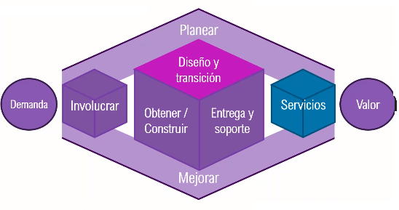
Cuatro dimensiones de ITIL Fundamentos de ITIL 4
4. Flujos de valor y procesos.
Flujo de valor
Combinación de actividades de la cadena de valor para satisfacer una demanda
Siempre inicia en demanda y termina en valor
Puede ser tan dinámico como se requiera
Se puede definir a cualquier nivel de la organización
Cadena de valor

Slide 13
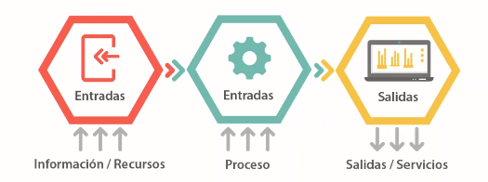
Cuatro dimensiones de ITIL Fundamentos de ITIL 4
4. Flujos de valor y procesos.
Proceso
Es un conjunto estructurado de actividades que transforman entradas en sus correspondientes salidas
Contiene actividades, procedimientos y flujos de tareas especificas.
Características
Son medibles
Entregan resultados de valor específicos
Debe tener un dueño o responsable
Responden a un detonante

Slide 14
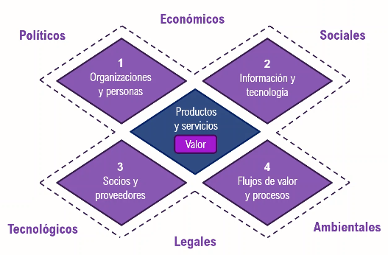
Cuatro dimensiones de ITIL Fundamentos de ITIL 4
Factores externos.
Condiciones del entorno que pueden afectar de manera positiva o negativa las operaciones y los resultados de una organización;
Es necesario considerar de manera estratégica estos factores, antes, durante y después de la entrega de un servicio.
Estos factores son manejados se gestionan con la técnica PESTLE.
Las principales características de los factores externos son:
Siempre están presentes
Son impredecibles
Son factores de éxito o de obstáculo

Slide 15

Cuatro dimensiones de ITIL Fundamentos de ITIL 4
AUTO-APRENDIZAJE

